Slide 1
计算机体系结构期末课程梳理
何水兵
2022年12月28日

Slide 2
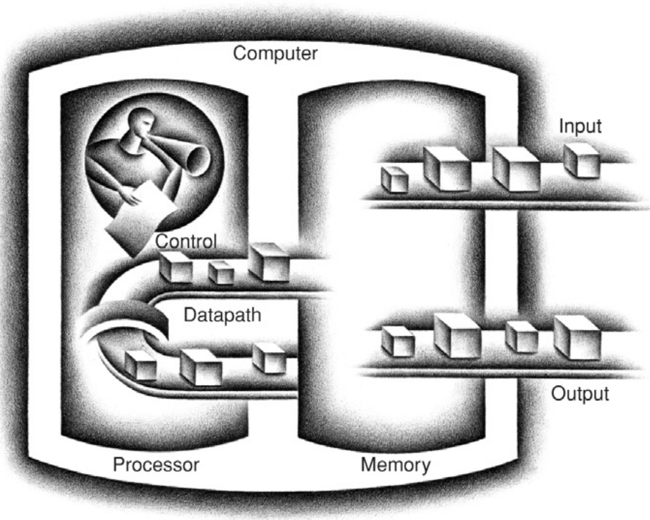
什么是 Computer Architecture？
Computer Architecture is the science and art of selecting and interconnecting hardware components to create computers that meet functional, performance, cost and power goals.

Slide 3
章节回顾
 | Topic | Reference
Ch1. | Fundamentals of Quantitative Design and Analysis (Quantitative principles) | Chapter 1
Review | Pipelining: Basic and Intermediate Concepts (How to design a pipelined CPU) | Appendix C
Ch2. | Memory Hierarchy Design (How to improve cache and memory) | Chapter 2 Appendix B
Ch3. | Instruction-Level Parallelism and Its Exploitation (How to implement dynamic scheduling) | Chapter 3 Appendix A
Ch4. | Data-Level Parallelism in Vector, SIMD, and GPU Architectures | Chapter 4
Ch5. | Thread-Level Parallelism | Chapter 5

Slide 4
梳理
Computer
如何去公平的衡量一个体系结构设计？(Ch1)
如何去优化memory部分？ (Ch2 Appx B)
如何去优化CPU部分? (Ch3, 4, 5 Appx C)
Answer：量化分析，对系统建模，抽象成小学应用题
CPU
Memory
CPU
Memory
cache
Input
Output

Slide 5
梳理
Computer
如何去公平的衡量一个体系结构设计？(Ch1)
如何去优化memory部分？ (Ch2 Appx B)
如何去优化CPU部分? (Ch3, 4, 5 Appx C)
Answer: 在CPU和memory之间增加cache，cache优化，memory分bank交叠
CPU
set0
set1
bank0
bank1
bank2
bank3
CPU
Memory
cache
Input
Output

Slide 6
梳理
Computer
如何去公平的衡量一个体系结构设计？(Ch1)
如何去优化memory部分？ (Ch2 Appx B)
如何去优化CPU部分? (Ch3, 4, 5 Appx C)
Answer: 流水线
引入的问题：控制冲突，结构冲突，数据冲突
F
D
X
M
W
Memory
CPU
Memory
cache
Input
Output

Slide 7
梳理
Computer
如何去公平的衡量一个体系结构设计？(Ch1)
如何去优化memory部分？ (Ch2 Appx B)
如何去优化CPU部分? (Ch3, 4, 5 Appx C)
Answer: 流水线，动态调度，分支预测，投机，多发射，多线程，提高执行效率
ALU
Regs
F
ALU
MUL
ROB
F
DIV
Memory
CPU
Memory
cache
Input
Output

Slide 8
梳理
Computer
如何去公平的衡量一个体系结构设计？(Ch1)
如何去优化memory部分？ (Ch2 Appx B)
如何去优化CPU部分? (Ch3, 4, 5 Appx C)
Answer: 将运算单元复制多份，执行类似的任务，提高运算能力 SIMD,GPU
ALU
ALU
F
ALU
···
ALU
Memory
CPU
Memory
cache
Input
Output

Slide 9
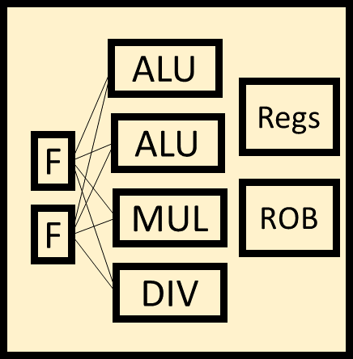

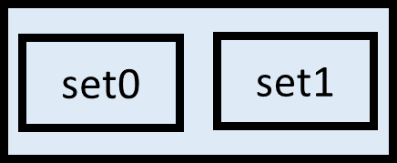
梳理
Computer
如何去公平的衡量一个体系结构设计？(Ch1)
如何去优化memory部分？ (Ch2 Appx B)
如何去优化CPU部分? (Ch3, 4, 5 Appx C)
Answer: 多处理器，多线程
引入的问题：cache一致性，memory连续性
Memory
CPU
Memory
cache
Input
Output

Slide 10
第1章：量化设计与分析
Challenges of “three walls”
ILP Wall
diminishing returns on finding more ILP HW (Explicit thread and data parallelism must be exploited)
Memory Wall
growing disparity of speed between CPU and memory outside the CPU chip. Memory latency would become an overwhelming bottleneck in computer performance.
Power Wall
the trend of consuming double the power with each doubling of operating frequency

Slide 11
第1章：量化设计与分析
Dynamic power: power consumption in switching transistors.
Power _{dynamic} = ½ *Capacitive load * Voltage² * Frequency switched
Energy _{dynamic} = Capacitive load * Voltage²
Static power: power consumption when a transistor is off due to power leakage
Power _{static} = current static * Voltage

Slide 12
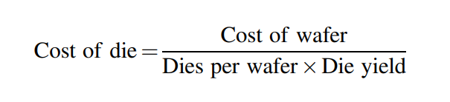
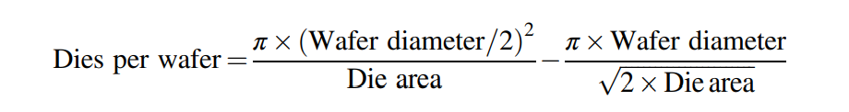
第1章：量化设计与分析
Cost of an Integrated Circuit

Slide 13
第1章：量化设计与分析
Measurements of Dependability
Module reliability: continuous service accomplishment ( of the time to failure )
MTTF: Mean Time To Failure
MTTR: Mean Time To Repair (service interruption)
FIT: Failure In Time = 1/MTTF
MTBF: Mean Time Between Failure = MTTF+MTTR
Module availability
MTTF = MTTF
MTTF + MTTR MTBF
跟MTTF相关的不要想多了，直接求倒数就是损坏频率

Slide 14
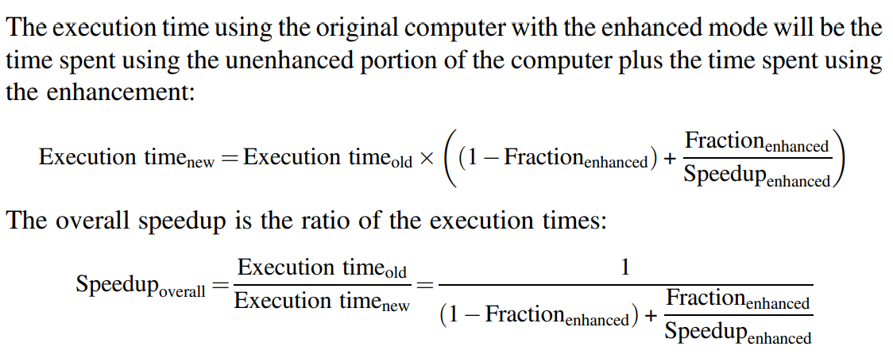
第1章：量化设计与分析
Amdahl’s Law

Slide 15
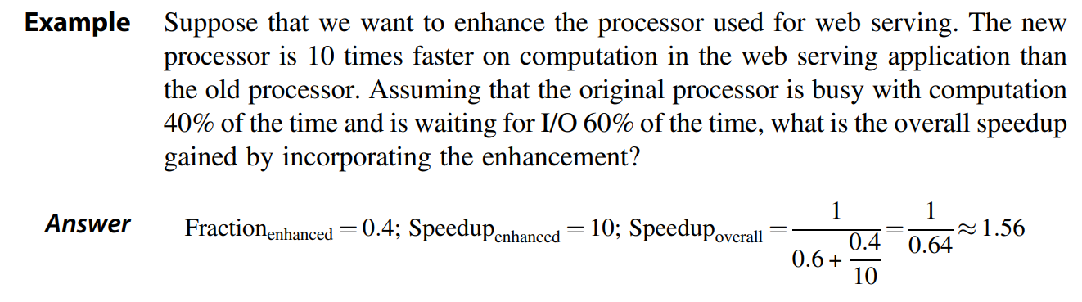
第1章：量化设计与分析
建议
记不住的性能相关公式抄到A4纸上
审清题意，将问题退化成小学应用题，实在不会做假象一个值去推，如上题可假想原执行时间为1000s去推现执行时间

Slide 16
第2章：存储器层次结构设计
36 terms of Cache
Cache Virtual memory
data cache Instruction cache unified cache
block page tag field
Block address index field block offset
full associative set associative direct mapped
n-way set associative set address trace
misses per instruction Memory stall cycles miss penalty
Valid bit dirty bit locality
cache hit hit time
cache miss miss rate page fault
Write through write back write allocate
random replacememt least-recently used no-write allocate
Average memory access time write buffer write stall

Slide 17
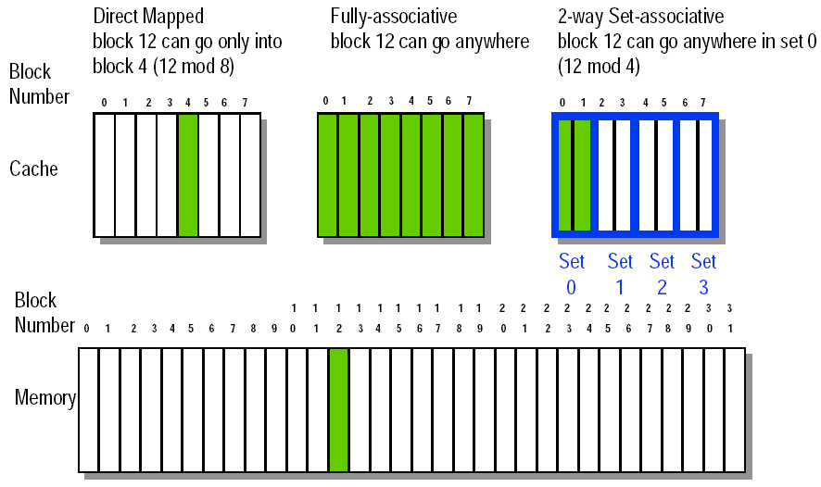
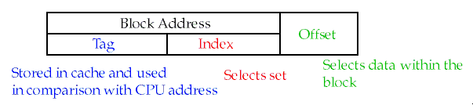
第2章：存储器层次结构设计
Four Questions for Memory Hierarchy Designers
Q1: Where can a block be placed in the upper level?
(Block placement)
Fully Associative, Set Associative, Direct Mapped
Q2: How is a block found if it is in the upper level? (Block identification)
Tag/Block
Q3: Which block should be replaced on a miss? (Block replacement)
Random, LRU,FIFO
Q4: What happens on a write? (Write strategy)
Write Back or Write Through (with Write Buffer)

Slide 18
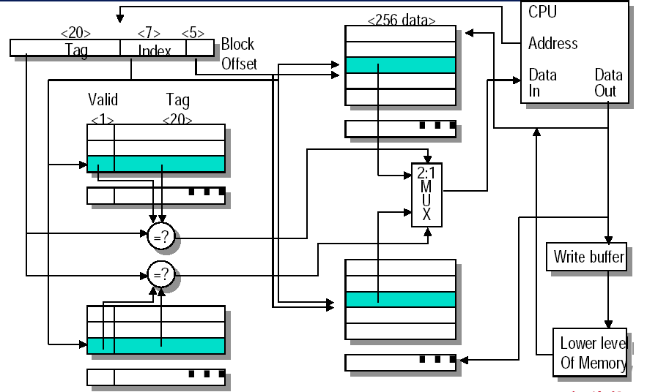
第2章：存储器层次结构设计
Memory size: 4G, Cache 8K, 2-way set associate

Slide 19
第2章：存储器层次结构设计
Cache write
Write hit
Write miss
Write allocate
Write back
Write through
Write around
将写入数据仅写到cache中
写入数据同时写到cache和memory中
写时需要先把内存中关联块读取
直接把数据写到memory里，cache不动
read/write miss/hit dirty/clean 自由组合生成8个case自己推一下各自所需始终周期数。例如write back+write around策略下write miss dirty需要写回一个块到memory，从memory读一个块，最后再写到cache上

Slide 20
第2章：存储器层次结构设计
Assume a fully associative wtrie-back cache with many cache entries that starts empty.below is a sequence of five memory operations(the address is in square brackets):
1 write Mem[100];
2 write Mem[100];
3 Read Mem[200];
4 write Mem[200];
5 write Mem[100];
What are the number of hits and misses when using no-write allocate versus write allocate?
Answer :
for no-write allocate misses: 1,2,3,5
hit : 4
for write allocate misses: 1,3
hit : 2,4,5

Slide 21
第2章：存储器层次结构设计
How to Improve Cache Performance?
Tip：
整页抄在A4纸上
计算题有空自己推一下
过程一定要写，至少有过程分。如果直接写答案错了没分
中间结果不要提前近似，一定要算到最后一步再近似
AMAT = HitTime + MissRate×MissPenalty
1. Reduce the time to hit in the cache.--4
——small and simple caches, avoiding address translation, way prediction , and trace caches
2. Increase cache bandwidth .--3
—— pipelined cache access, multibanked caches, non-blocking caches,
3. Reduce the miss penalty--4
——multilevel caches, critical word first, read miss prior to writes, merging write buffers, and victim caches
4. Reduce the miss rate--4
——larger block size, large cache size, higher associativity,and compiler optimizations
5. Reduce the miss penalty and miss rate via parallelism--2
——hardware prefetching,and compiler prefetching

Slide 22
第2章：存储器层次结构设计
Virtual address wide = 43 bits, Memory physical address wide = 38 bits, Page size = 8KB.
Cache capacity =16KB. If a virtually indexed and physically tagged cache is used.
And the cache is 2-way associative write back cache with 32 byte block size.
index block offset
VA
VPN: 30bits 8bits 5bits
VPN PPN
=
V D 30 bits 25 bits
Cache
=
0
V D 25 bits 256 bits
=
bank0
=
TLB
PPN：25bits
255
=
0
Tip：Virtual indexed, physically tagged cache 需要知道这个图怎么画。
V D 25 bits 256 bits
bank1
255
=

Slide 23
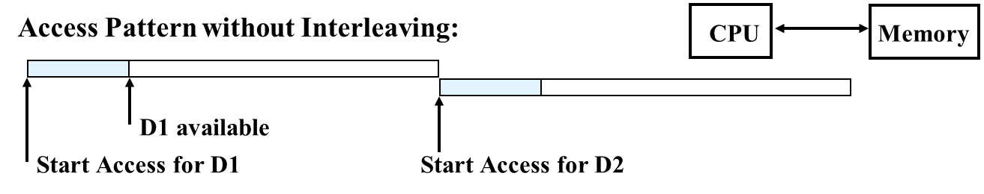
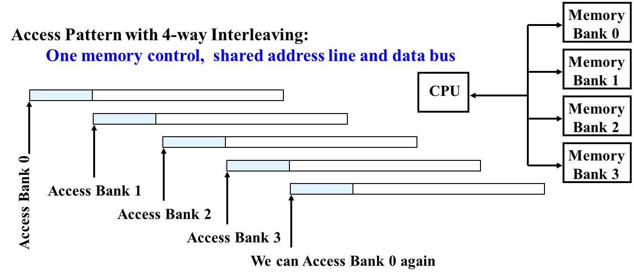
第2章：存储器层次结构设计
Performance of main memory
Latency
harder to reduce latency ; Important for caches.
Bandwidth
easier to improve bandwidth with new organizations
Important for I/O.
Also for cache with second-level and larger block sizes.
Tip：带宽，延迟和interleave的思想要懂，其他自己看

Slide 24
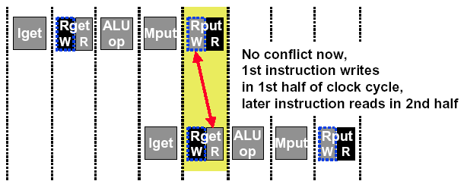
第3章：指令级并行性及其开发方法（pipeline）
Tip：
回忆一下3个hazard
相邻两条指令冲突，没有forwarding停3个周期
Forwarding总共有4条
Lw的后有些情况forwarding不能解决

Slide 25
第3章：指令级并行性及其开发方法（Scoreboard）
Issue: a instruction is issued when
The functional unit is available and
No other active instruction has the same destination register.
Avoid strutural hazard and WAW hazard
Read Operands (RO)
The read operation is delayed until both the operands are available.
This means that no previously issued but ncompleted instruction has the operand as its destination.
This resolves RAW hazards dynamically
Execution (EX)
Notify the scoreboard when completed so the functional unit can be reused.
Write result (WB)
The scoreboard checks for WAR hazards and stalls the completing instruction if necessary.

Slide 26
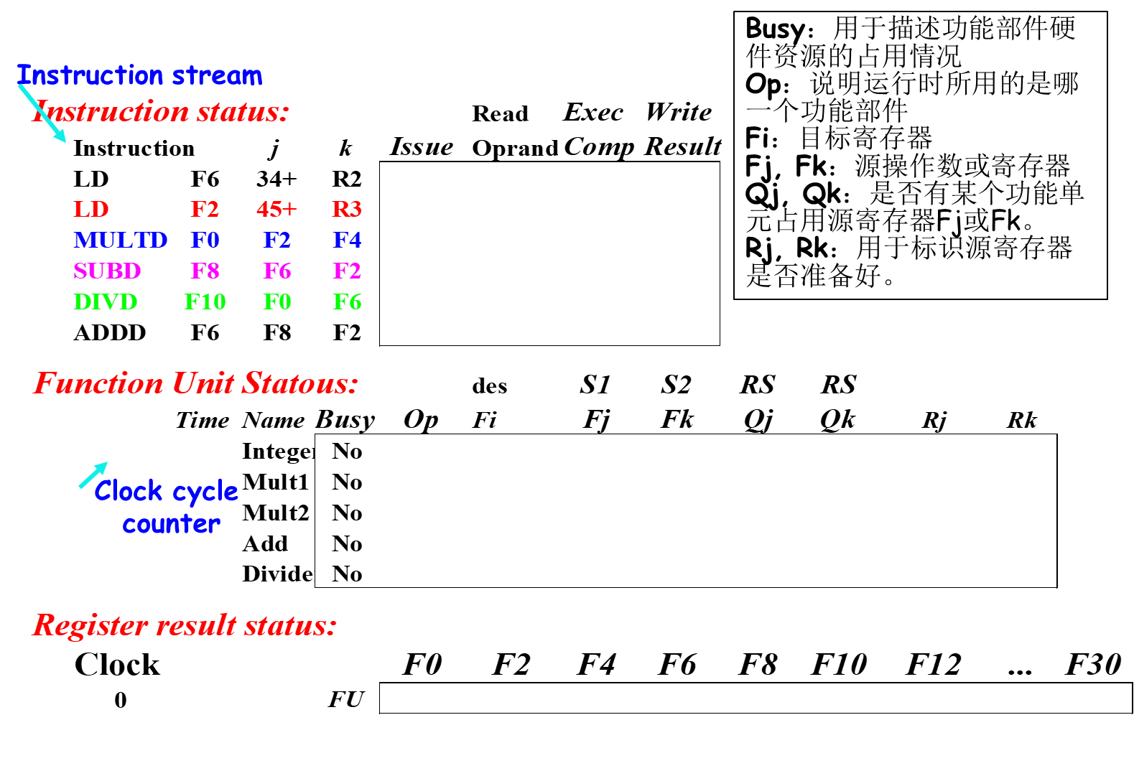
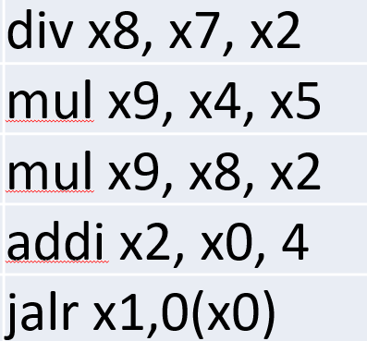
第3章：指令级并行性及其开发方法（Scoreboard）
Tip：
多说无益，自己须亲自推过
截取lab6一段代码，寄存器赋值顺序应该是91829，自己推一下

Slide 27
第3章：指令级并行性（Scoreboard reaname）
Tip：
多说无益，自己须亲自推过
区别在于硬件寄存器多，可以通过映射不同寄存器解决WAR, WAW问题

Slide 28
第3章：指令级并行性及其开发方法（ Tomasulo ）
Tip：
多说无益，自己须亲自推过
注意和scoreboard的区别，有保留站保存真实寄存器值，可以硬件解决WAW, WAR
Once again: In-order issue, out-of-order execution and out-of-order completion.

Slide 29
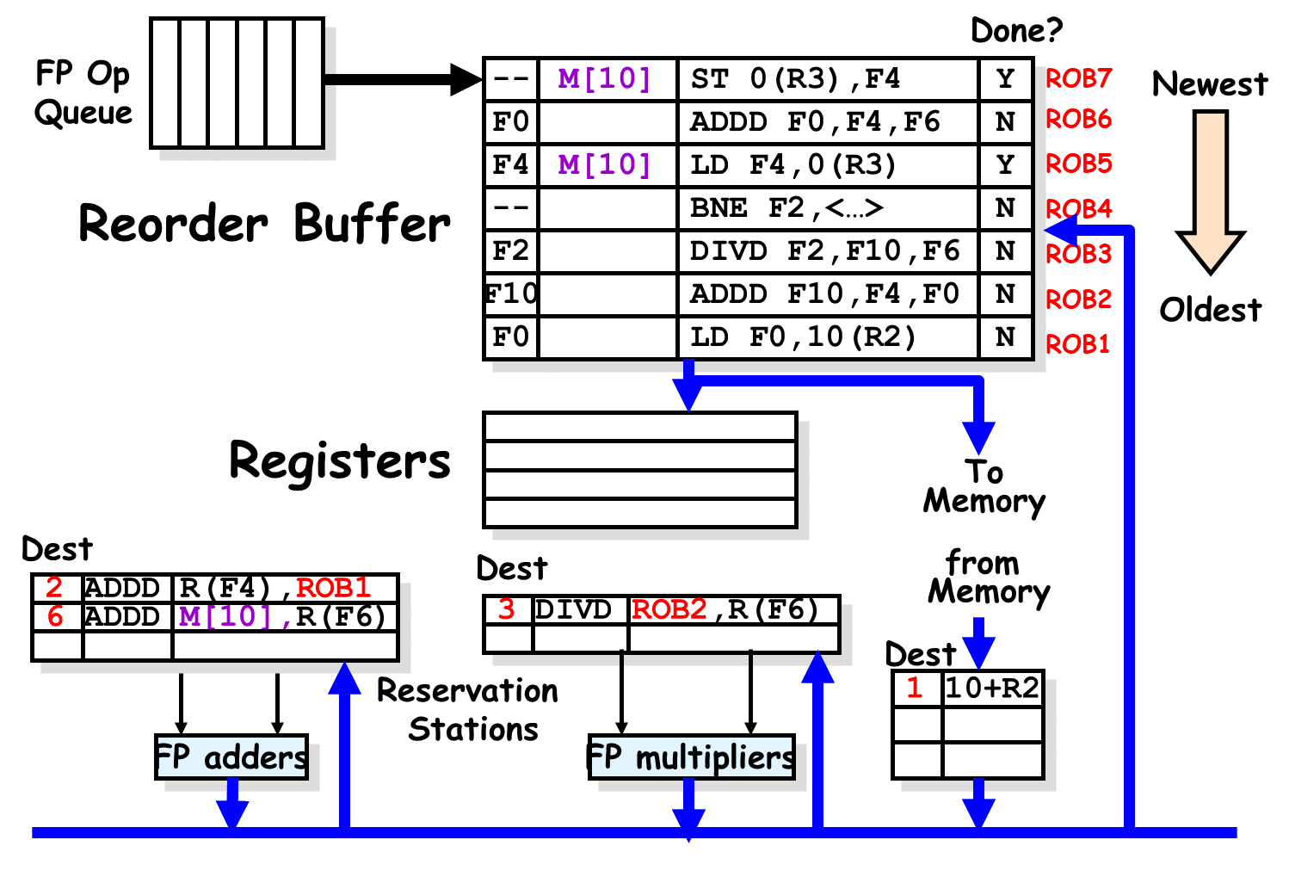
第3章：指令级并行性及其开发方法（ 投机执行 ）
Tip：
多说无益，自己须亲自推过
比Tomasulo（顺序发射乱序执行）多了一个顺序提交，设置ROB记录每一条指令的系信息

Slide 30
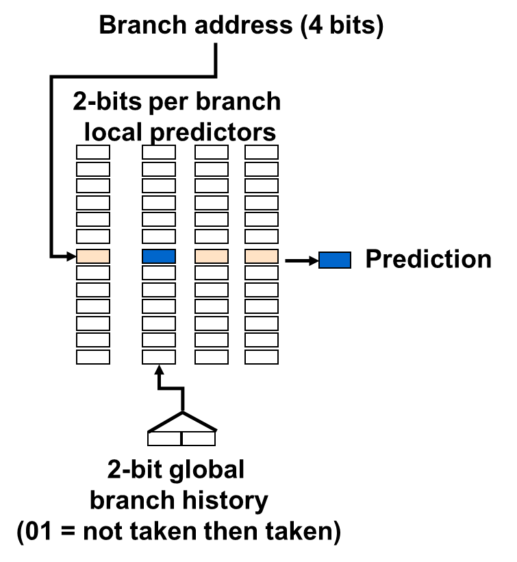
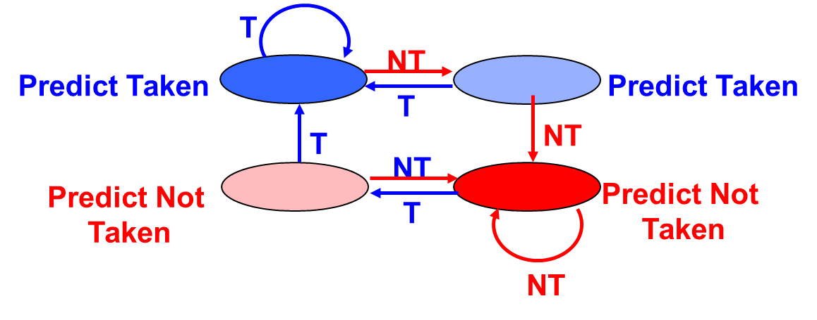
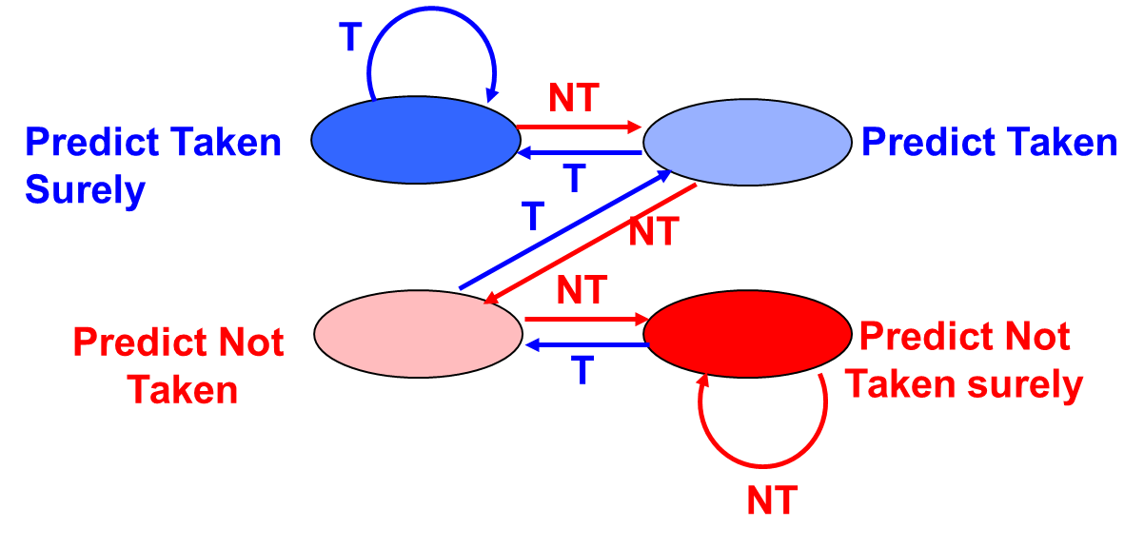
第3章：指令级并行性及其开发方法（ 动态预测 ）
2-bit Branch-Prediction Buffer
Correlating Branch Predictors
11
10
01
00
(m,n)预测器的含义是观察该跳转前m条跳转语句，选择一个n位的对应预测器。（1,1）预测器自己结合PPT推一遍

Slide 31
第3章：指令级并行性及其开发方法（其他）
多发射
之前所有方法每个周期只能发射1条指令，那么反过来每个指令至少需要1个周期，多发射每个周期能够发射多条指令，使得CPI可以小于1
循环展开
多线程

Slide 32
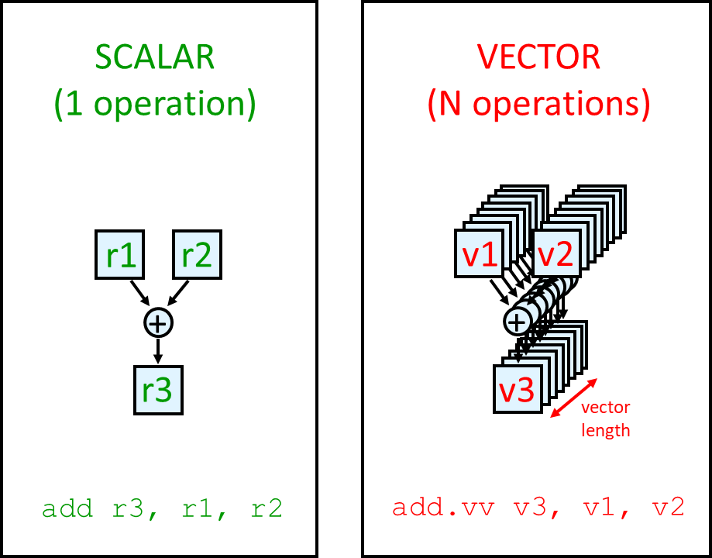
第4章：数据级并行GPU, vector, SIMD
SIMD三种变体
Vector，向量处理，以vector为基本粒度
SIMD，AVX指令集，支持多数据并行处理
GPU, SIMT异构体系
Tip
一些概念清楚就好Strip Mining 什么的，可能考一些计算周期的，分析方式和之前流水线分析冲突类似。重要的是计算题一定要写过程！

Slide 33
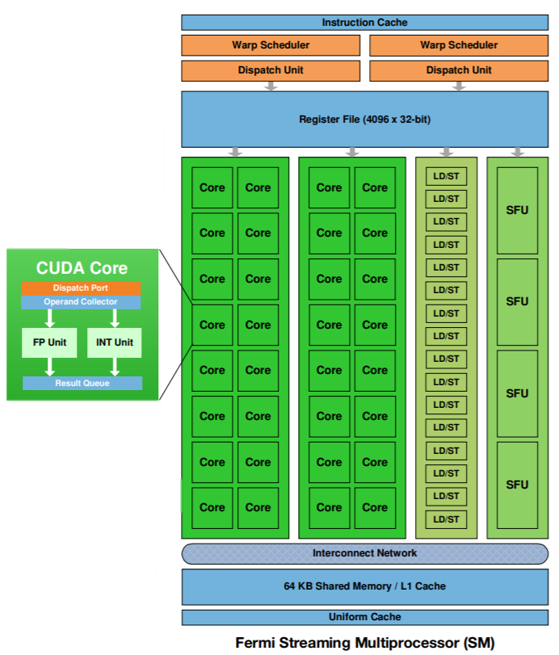
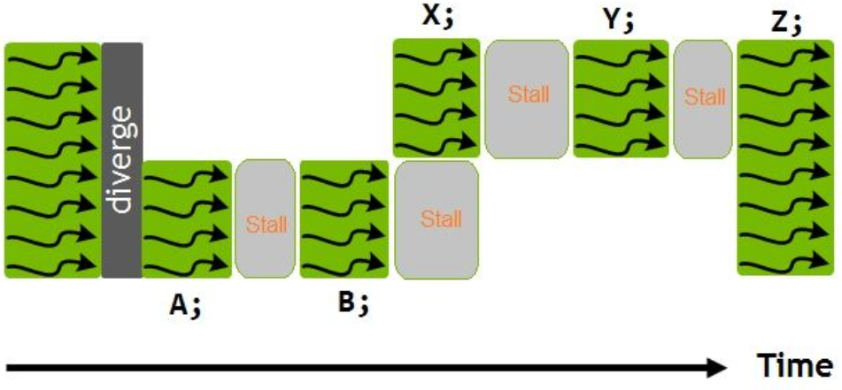
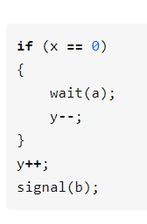
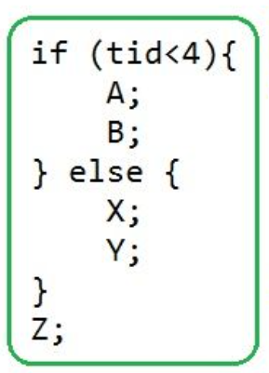
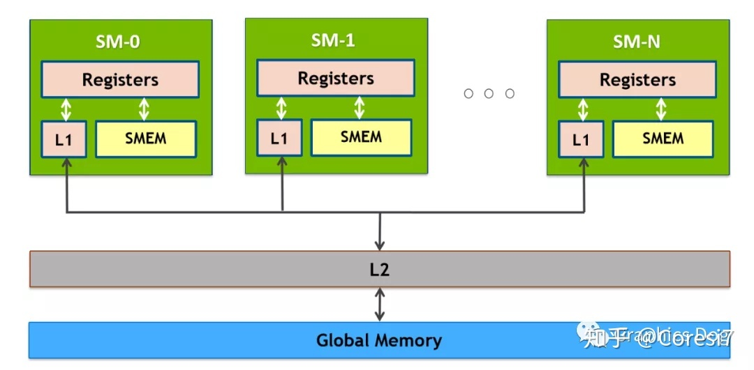
第4章：数据级并行GPU,vector,SIMD （补充）
GPU架构 (以NVIDIA Fermi为例)
物理架构
每个GPU有多个SM
每个SM内部有多个计算单元core，他们执行任务接受SM调度器的调度，以warp为粒度
存储架构
每一个SM独有一个L1 cache/SMEM
在global memory和SM之间有L2 cache
死锁代码
Notes:
﻿

Slide 34
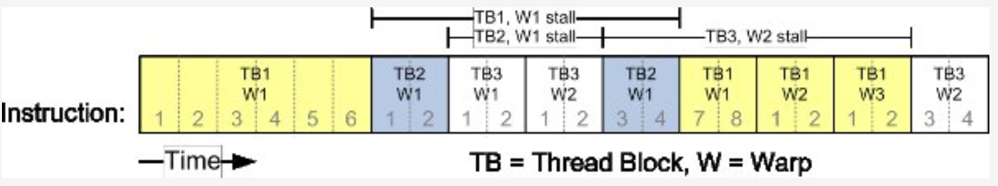
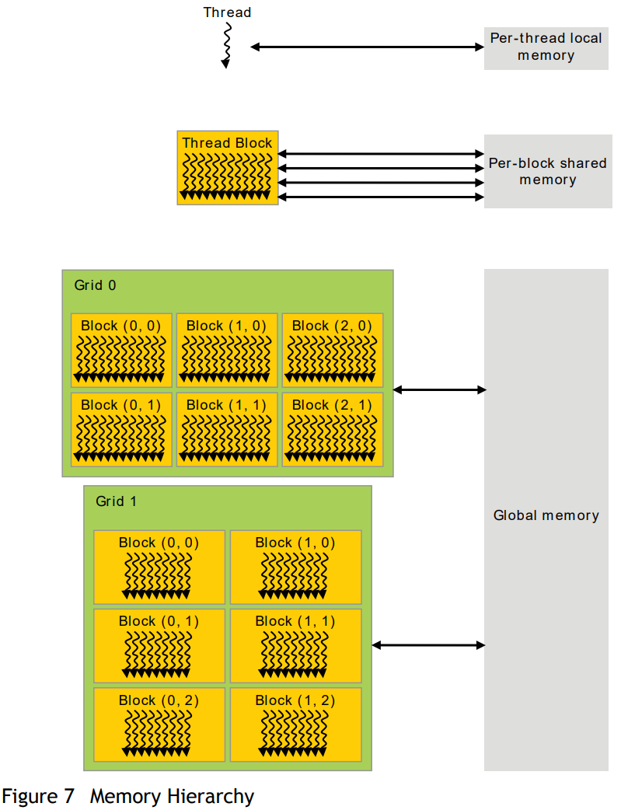
第4章：数据级并行GPU,vector,SIMD （补充）
GPU硬件层次结构
SP: streaming processor，一个计算核心Core，可以理解成1个小CPU，对应1个线程的计算
SM: streaming multiprocessor，包含很多SP。SM的数量几十几百都可能，看架构。任务接受SM调度器调度，基本单位是warp（32线程）。运行时一个SM可以同时容纳多个warp
Device：指GPU板卡，可以有多个SM
GPU硬件层次结构
Thread：一个线程，执行的最小粒度，映射到一个core中
Block：包含很多个thread，block内共享Inst. code（SIMT），在执行时block会以warp的形式打包分发给空闲的SM上。通常block内线程数是warpSize(32)的整数倍，以免线程束空闲
Grid：包含多个block，用于更高层抽象。通常包含block的数量选择SM数量的整数倍，便于负载均衡
Notes:
﻿

Slide 35
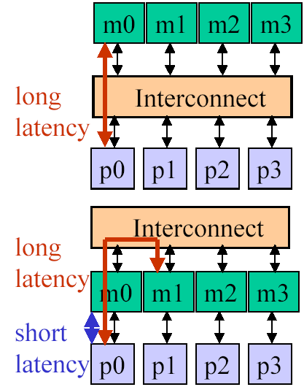
第5章 线程级并行
多线程
UMA/NUMA shared/distribute
提供线程级并行同时会产生通信开销，统一数据多份副本，造成缓存一致性问题与存储连续性问题，需要同步等
缓存一致性
同一个数据多个副本，cache coherence通过一些手段（snoopy directory）保证同一个数据的信息在多个副本中正确传递
存储连续性
存储相关指令执行对单核可以是乱序的，但多核协调的程序正确性需要对存储相关指令进行约束

Slide 36
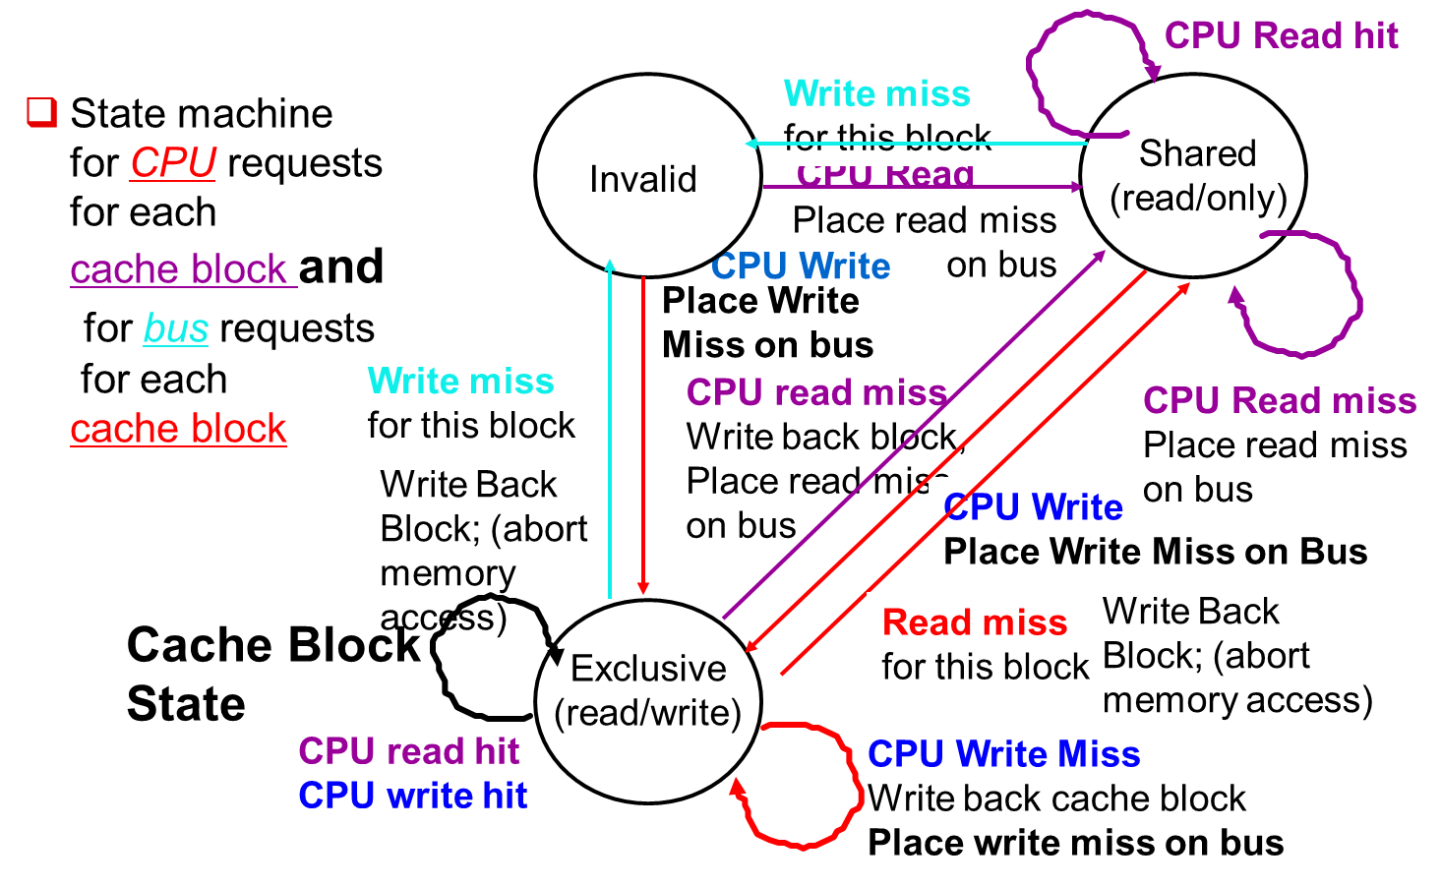
第5章 线程级并行（缓存一致性）
Snooping

Slide 37
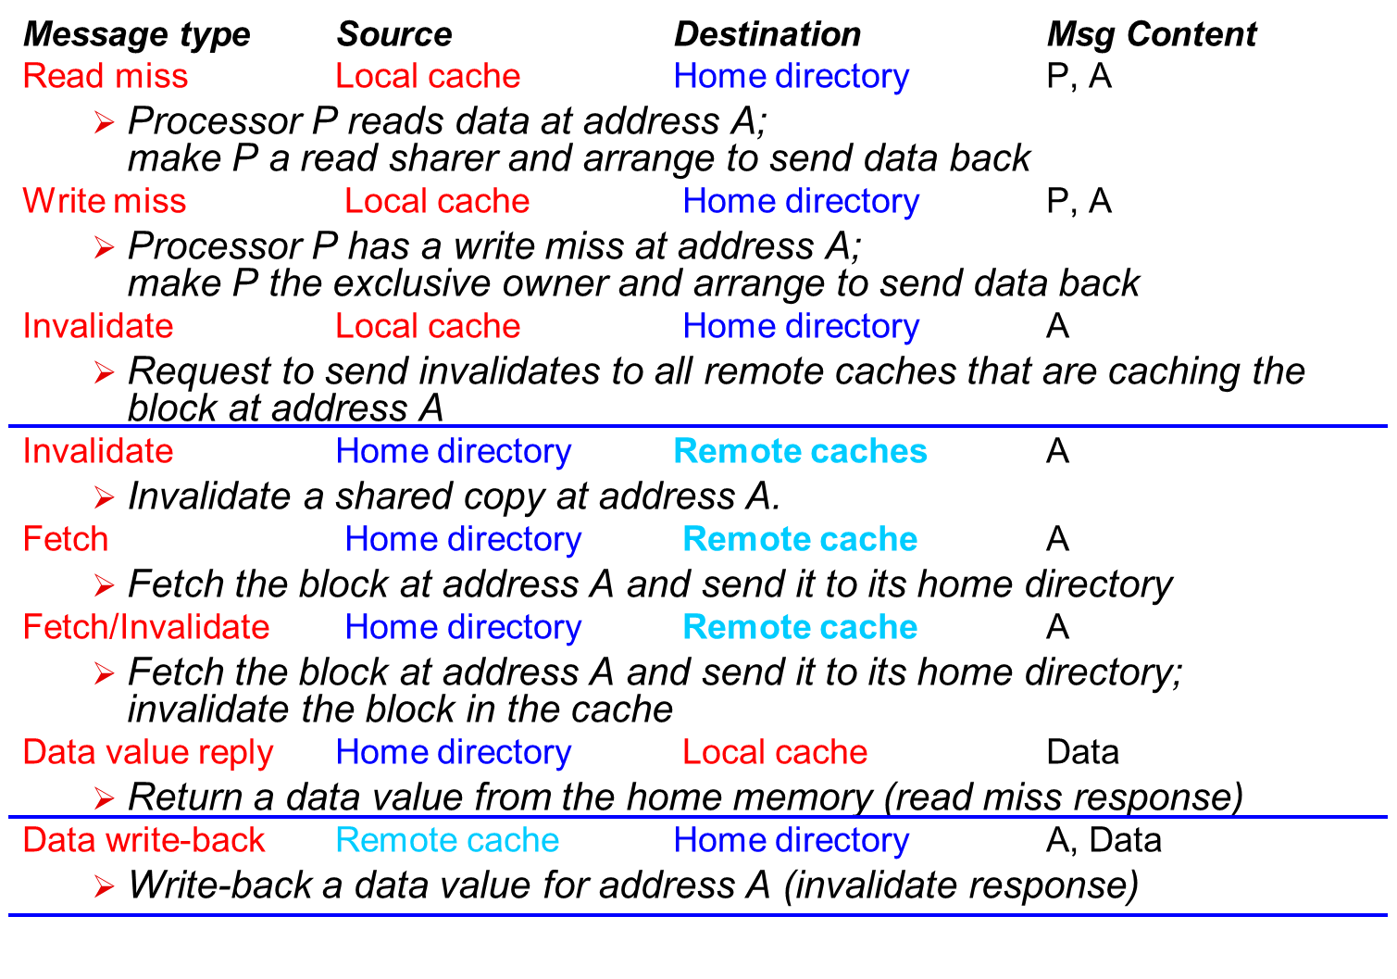
第5章 线程级并行（缓存一致性）
Directory

Slide 38
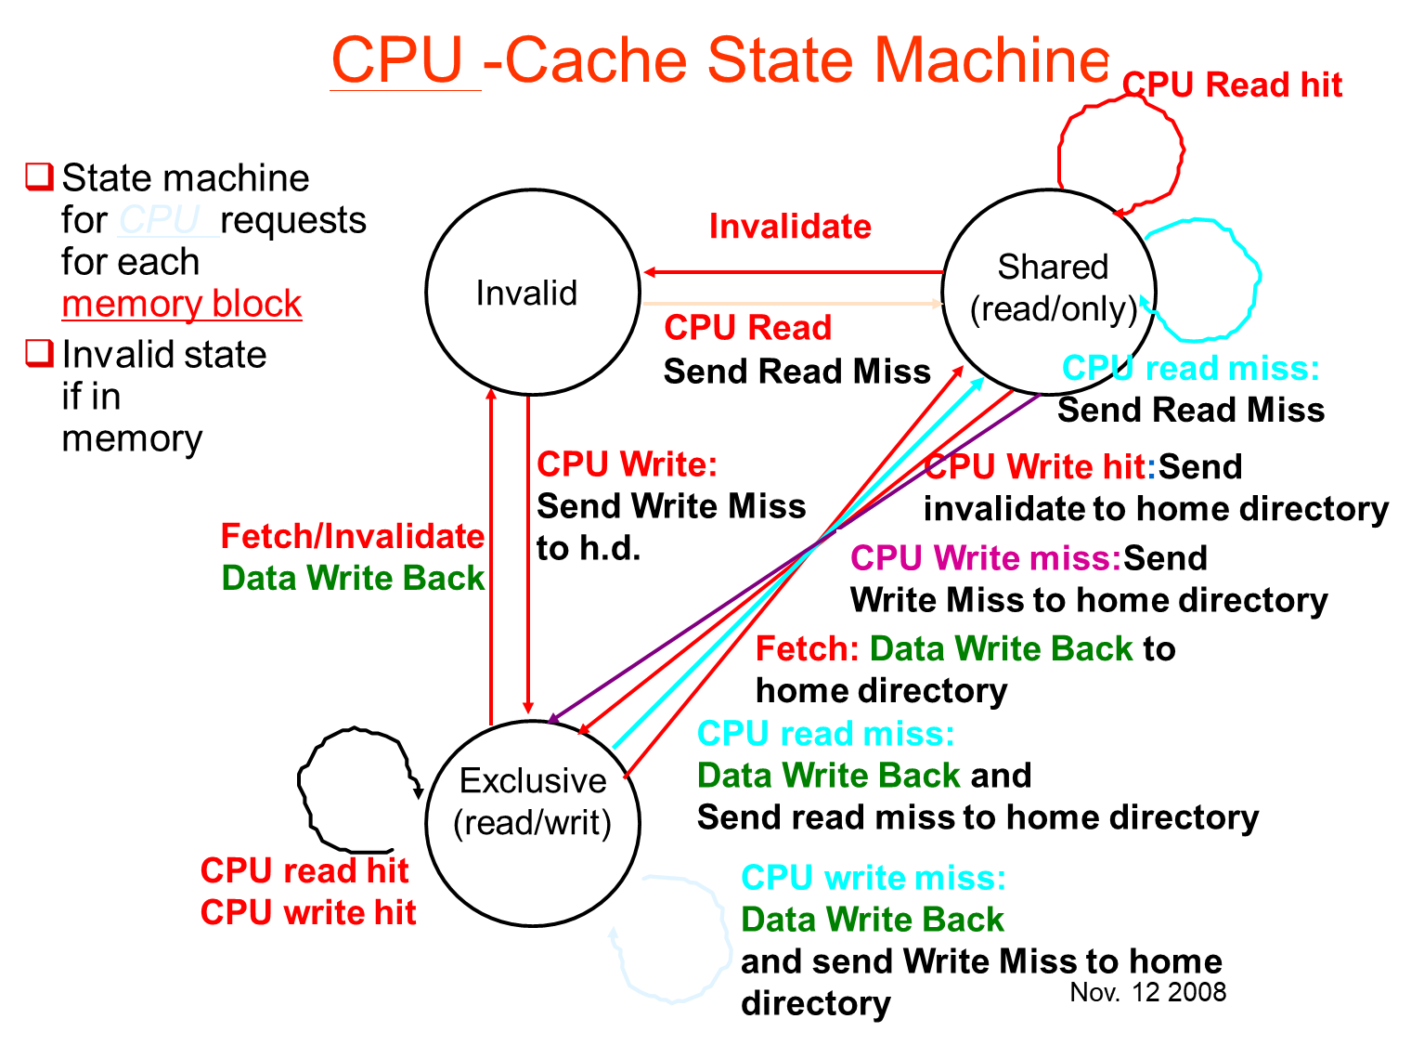
第5章 线程级并行（缓存一致性）
Directory

Slide 39
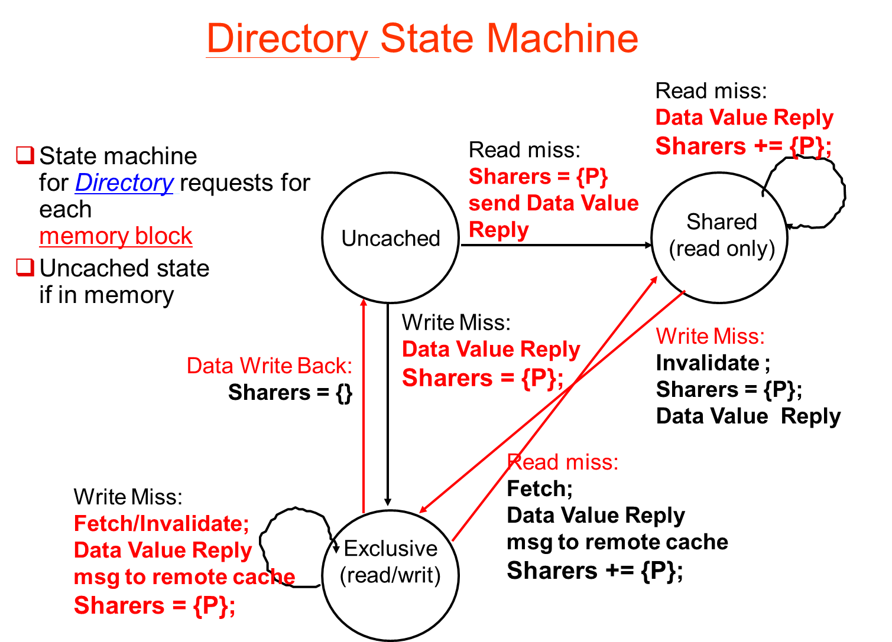
第5章 线程级并行（缓存一致性）
Directory

Slide 40
第5章 线程级并行（同步）
Tip
了解同步相关的硬件指令含义
计算题抄在A4纸上参考

Slide 41
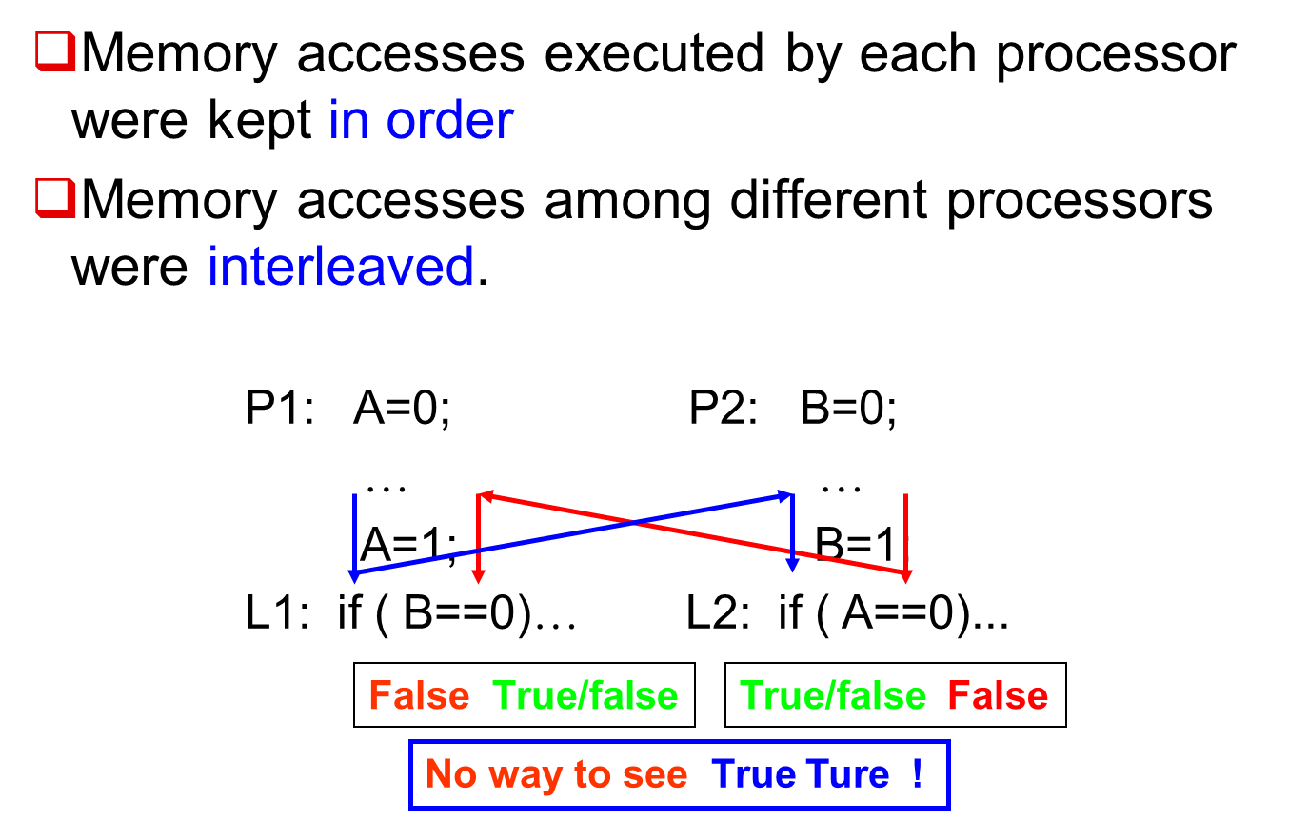
第5章 线程级并行（访存一致性）

Slide 42
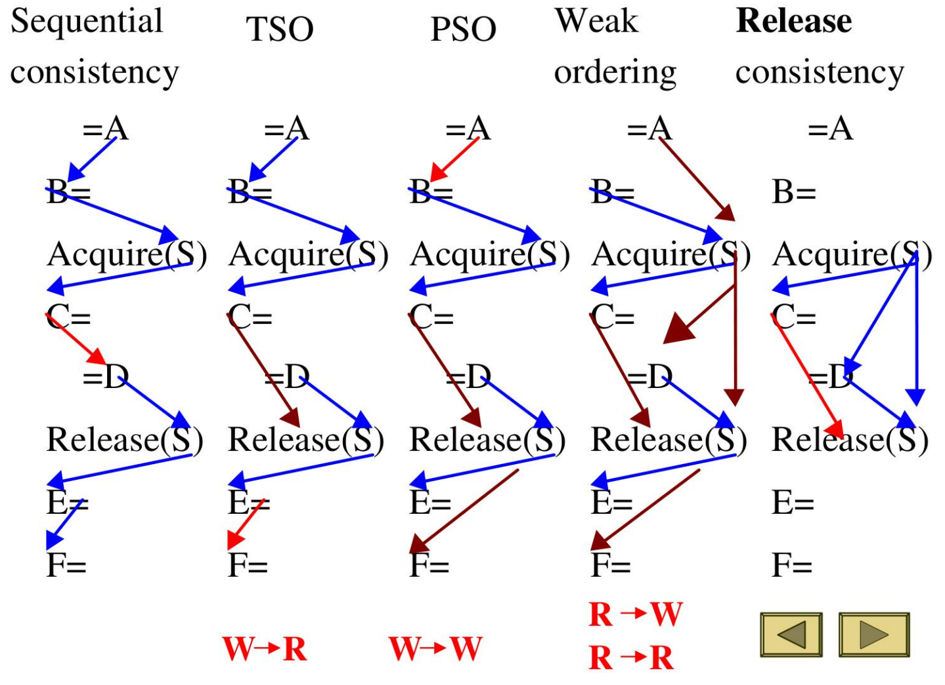
第5章 线程级并行（访存一致性）

